Slide 1
Notebook – Classificação de resenhas de livros
Leandro Carísio

Slide 2
Aplicação
Pare esse exercício, usei a base de dados ReLi [1].
São 1600 resenhas (em português) de livros de 7 autores.
O objetivo é classificar cada resenha em positiva, negativa ou neutra indicando se o leitor gostou ou não do livro.
Foi usada a API da OpenAI (gpt-3.5-turbo).
[1] https://www.linguateca.pt/Repositorio/ReLi/

Slide 3
Conceitos importantes do exercício feito
Zero-Shot e Few-Shot
Se refere a quantidade de exemplos que são fornecidos no tempo de inferência ao apresentar uma tarefa para o modelo.
No zero-shot, apenas a tarefa é apresentada. No few-shot, além da tarefa, alguns exemplos são fornecidos.

Slide 4
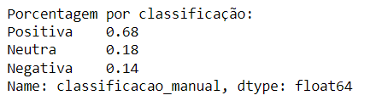
Resultados – 1) classificação manual
A base de dados é anotada, mas não no escopo da resenha. Apenas de frases das resenhas. Assim, uma resenha pode ter frases anotadas com polaridade positiva ou negativa.
Por isso, foi feita a classificação manual de 100 resenhas escolhidas aleatoriamente pelo computador. As resenhas tem a seguinte distribuição:
Nota: Há uma dose de subjetividade na classificação manual. Dependendo da resenha, outro classificador humano poderia escolher uma classificação diferente da minha.

Slide 5
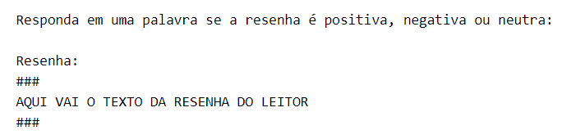
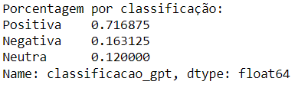
Resultados – 2) Zero-shot - classificação
Formato da mensagem enviada para a API:
Foi feita a classificação das 1.600 resenhas. A distribuição foi:
A porcentagem por tipo de classificação do GPT é relativamente parecida da classificação manual

Slide 6
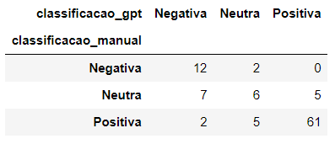
Resultados – 2) Zero-shot – matriz de confusão
Matriz de confusão (classificação manual versus classificação automática, 100 exemplos):
A maior parte do erro ficou limitada a uma diferença de 1 classe. Houve apenas 2 exemplos, que o GPT classificou como negativo e a classificação manual foi positiva.
Obs.: A classificação manual foi feita antes de olhar os resultados da automática.

Slide 7
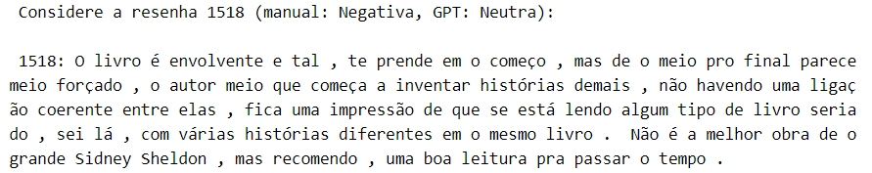
Resultados – 2) Zero-Shot – tipos de erros
Algumas resenhas são confusas e poderiam ter tido uma anotação diferente por outra pessoa:
Algumas apenas resenhas relatam a história e foram classificadas assim mesmo:

Slide 8
Resultados – 2) Zero-Shot – tipos de erros
Algumas resenhas contam coisas positivas/negativas sobre outras coisas que não o livro:
Dificuldade de identificar o pensamento dominante em caso de conflito de ideias

Slide 9
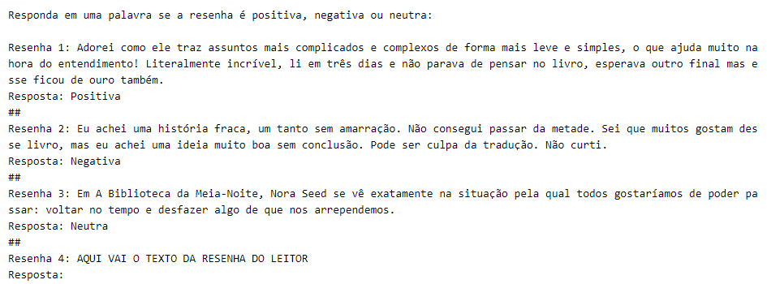
Resultados – 3) Few-shot - mensagem
Formato da mensagem:
Optei por pegar uma resenha positiva e uma negativa da Amazon sobre outro livro (A biblioteca da meia-noite). Para o exemplo neutro, utilizei parte da sinopse do livro

Slide 10
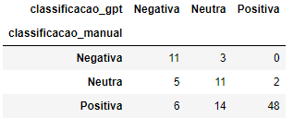
Resultados – 3) Few-shot – matriz de confusão
Matriz de confusão (classificação manual versus classificação automática, 100 exemplos):
Muito mais erros do que no zero-shot (30 vs 21).

Slide 11
Resultados – 3) Few-shot – tipos de erros
Os tipos de erros são semelhantes do no zero-shot. Entretanto, nesse caso ocorreu alguns resultados inesperados:
1. Ao contrário do solicitado, às vezes o modelo informava o motivo da classificação:
“Neutra (não é uma resenha, mas sim um resumo da trama do livro)”
“Negativa (devido aos erros de ortografia e gramática)”
2. Mesmo “entendendo” que a resenha só conta a história, dava uma classificação:
“Negativa (a resenha não fala especificamente sobre o livro "Capitães de Areia", mas sim sobre a história em si e a realidade social que ela retrata)”

Slide 12
Resultados – 4) Zero-shot vs Few-shot
Para esse exemplo, zero-shot teve resultados muito melhores que few-shot.
Uma possível explicação pode ser que, ao apresentar exemplos para o modelo, posso tê-lo induzido a exemplos de erros que vi ocorrendo no zero-shot fazendo com que o modelo “olhe” para determinados tipos de dados/padrões e deixe de generalizar tão bem quanto antes.

Slide 13
Obrigado
Leandro Carísio
carisio@gmail.com

